Slide 1
Методическая разработка по художественно-эстетическому развитию «Пальчиковый театр «Добрые сказки»
ГОСУДАРСТВЕННОЕ БЮДЖЕТНОЕ ОБРАЗОВАТЕЛЬНОЕ УЧРЕЖДЕНИЕ
СРЕДНЯЯ ОБЩЕОБРАЗОВАТЕЛЬНАЯ ШКОЛА с.ХВОРОСТЯНКА
СТРУКТУРНОЕ ПОДРАЗДЕЛЕНИЕ «ДЕТСКИЙ САД «КОЛОСОК»
Выполнила:
воспитатель
Легусова Людмила Николаевна

Slide 2
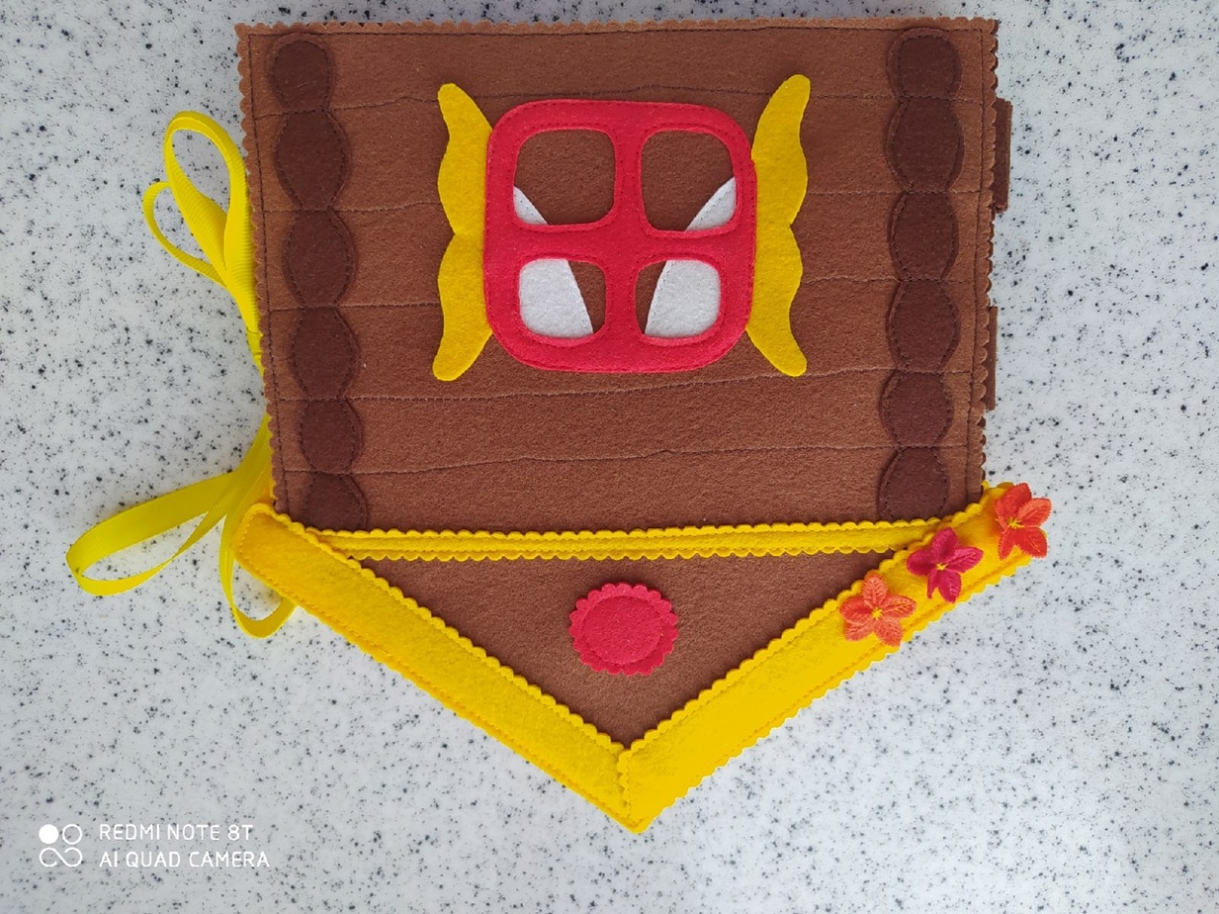
Дидактическое пособие «Пальчиковый театр «Добрые сказки»
Цель: приобщение детей дошкольного возраста к
художественной литературе, развитие речевых навыков,
координации речи с движением (мелкая моторика
пальцев рук), формирование коммуникативных
способностей, способствовать успешной адаптации
детей к детскому саду.
Задачи:
Знакомить младших дошкольников с народными сказками;
Развивать способность разыгрывать небольшие сценки, сказки с помощью пальчикового театра;
Разучивать сказки, потешки, стихотворения;
Развивать речь, мышление, память, внимание, творческое воображение;
Вызывать положительные эмоции;
Прививать устойчивый интерес к театру.
Интеграция образовательных областей: «Художественно-эстетическое развитие», «Речевое развитие», «Социально- коммуникативное развитие», «Физическое развитие», «Познавательное развитие»

Slide 3
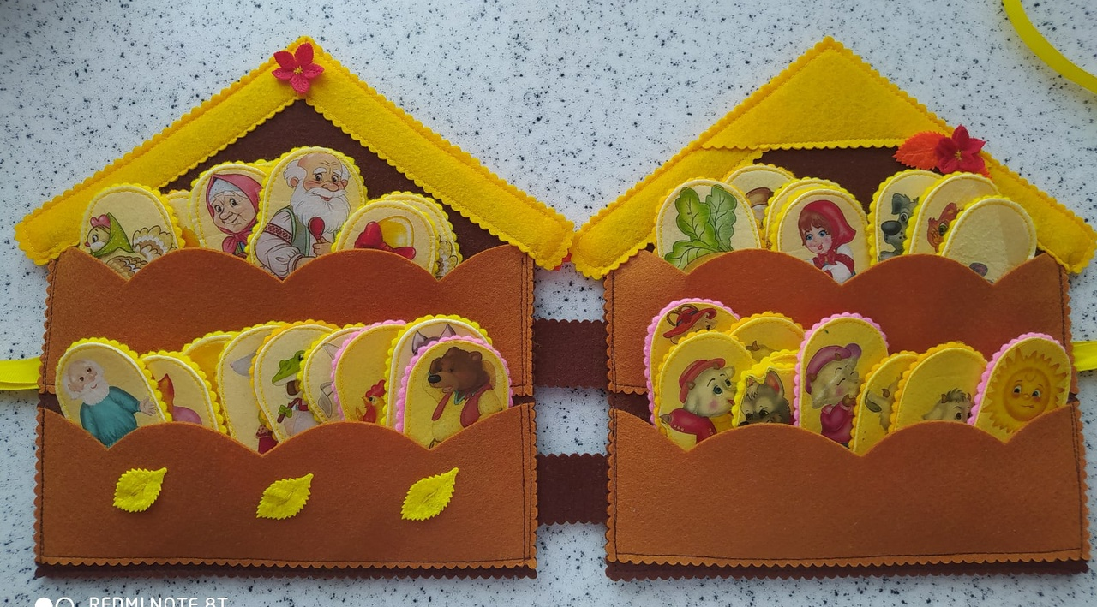
Дидактическое пособие
«Пальчиковый театр «Добрые сказки»
представляет из себя раскладной планшет, сшитый в виде домика, внутри расположены карманы для пальчиковых кукол, изготовленных из фетра. В комплект входит 40 пальчиковых персонажей сказок «Теремок», «Волк и семеро козлят», «Репка», «Курочка ряба», «Маша и медведь» и др.

Slide 4
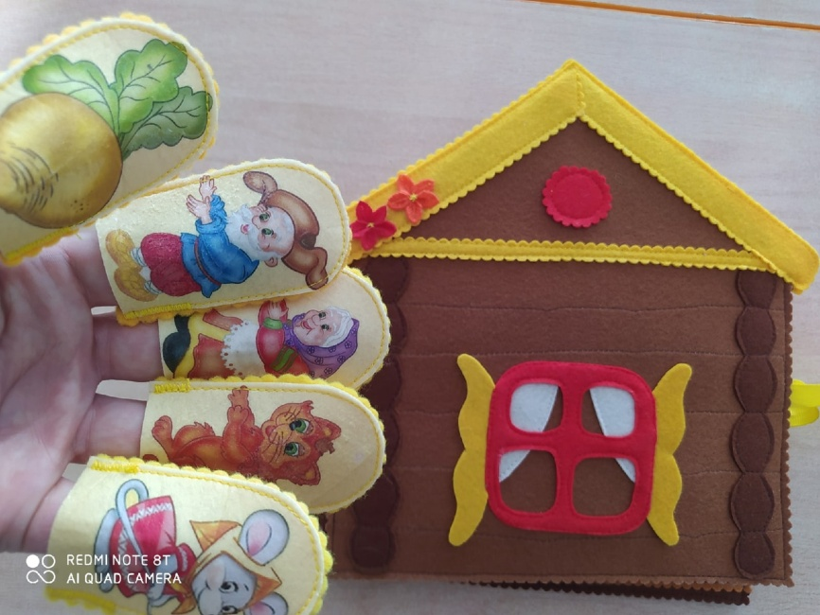
Вариативность использования:
- для знакомства с героями и сюжетом сказок,
-звукоподражание («Кто как говорит»),
-знакомство с цветом (колобок-жѐлтый, лиса-оранжевая, мышка-серая и т.д.),
-знакомство с величиной,
- для знакомства с понятиями «перед – за», «рядом», «друг за другом»,
-придумай свою сказку,
-угадай героя,
-куклы можно использовать для знакомства и изучения счета (например, в сказке «Теремок»),
- «Мир эмоций» (грусть, радость, гнев, удивление)

Slide 5
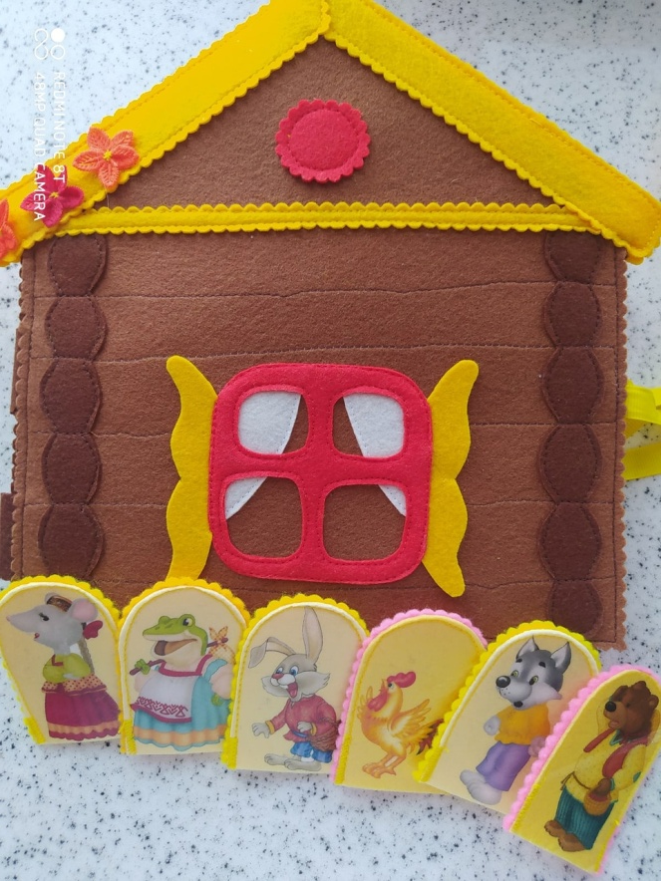
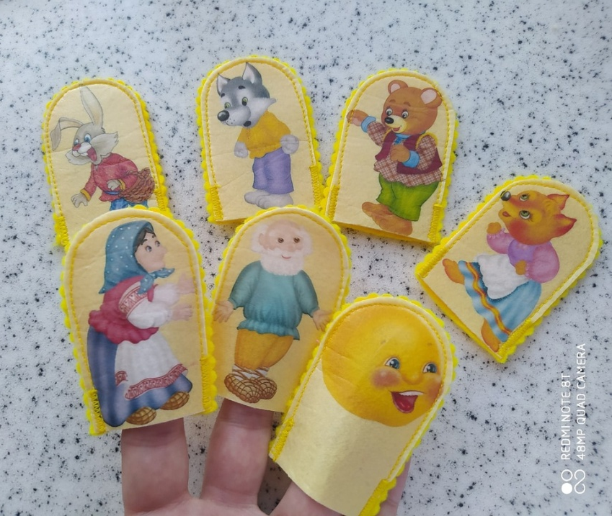
Сказка «Теремок» Сказка «Колобок»

Slide 6
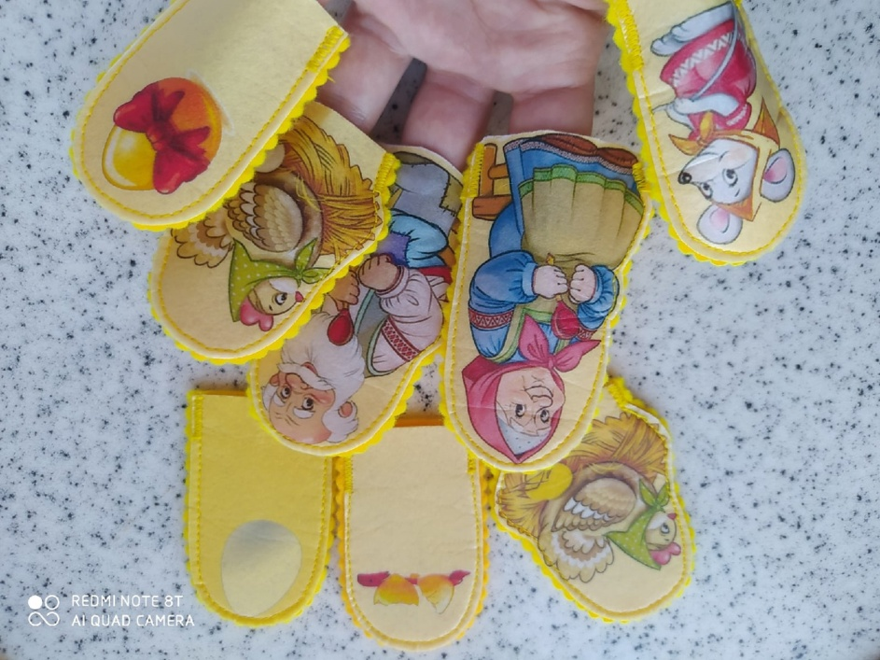
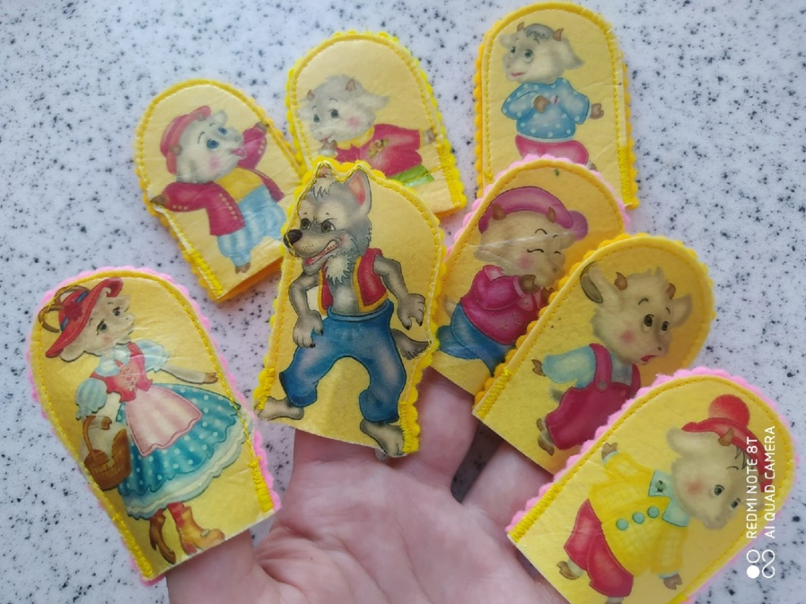
Сказка «Курочка Ряба»
Сказка
«Волк и семеро козлят»

Slide 7
